Slide 1
Лабораторная работа №5 “Основы интерфейса взаимодействия пользователя с системой Unix на уровне командной строки”
Лагода Валерий Андреевич 2021
РУДН, Москва, Россия
1/8

Slide 2
Лабораторная работа №5 “Основы интерфейса взаимодействия пользователя с системой Unix на уровне командной строки”

Slide 3
Прагматика
Работа выполнена для того чтобы научиться основам интерфейса взаимодействия пользователя с системой Unix на уровне командной строки, научиться получать информацию о файлах и каталогах, создавать и удалять их, использовать несколько команд в одной строке и быстро использовать уже введённые команды, чтобы использовать полученные знания для дальнейшей работы.

Slide 4
Цели
Приобретение практических навыков взаимодействия пользователя с системой посредством командной строки.

Slide 5
Задачи
Изучить основные команды Linux
Научиться получать необходимую информацию через терминал, используя команды
Научиться работать с каталогами и файлами

Slide 6
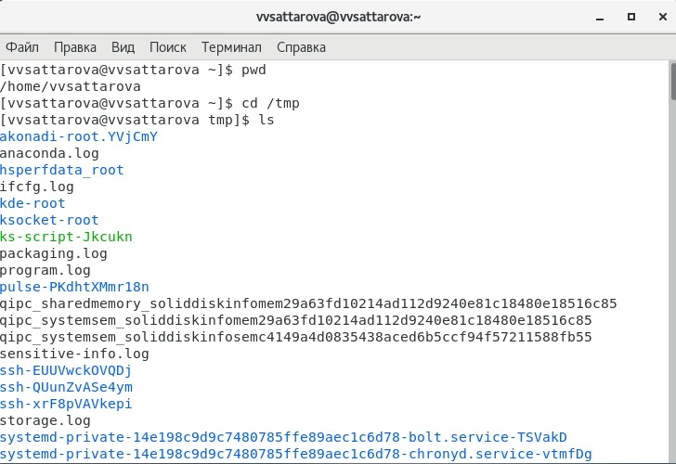
Работа (1)
Figure 1: Рис 1.

Slide 7
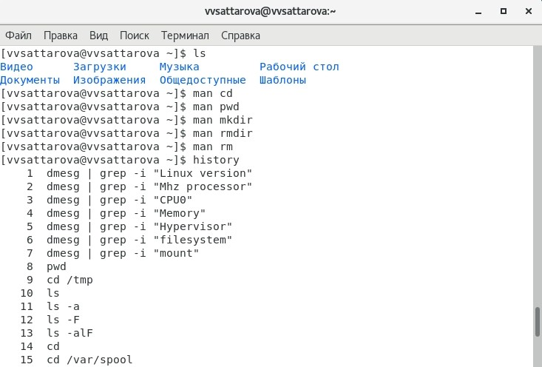
Работа (2)
6/8
Figure 2: Рис 2.

Slide 8
Результаты
Изучена информация, касающаяся основных команд терминала, были рассмотрены команды pwd, ls, mkdir, rm, cd и др. Освоены основные команды терминала.

Slide 9
Заключение
Приобретены практические навыки взаимодействия пользователя с системой посредством командной строки.

